Slide 1
NHIỆT LIỆT CHÀO MỪNG
QUÝ THẦY CÔ CÙNG TOÀN THỂ
CÁC EM HỌC SINH!

Slide 2

KHỞI ĐỘNG

Slide 3






VÒNG QUAY
MAY MẮN
30
20
1
2
40
10
50
80
3
4
60
70
QUAY

Slide 4





Câu 1. Câu nói: “Hiền tài là nguyên khí của quốc gia, nguyên khí thịnh thì thế nước mạnh, rồi lên cao, nguyên khí suy thì thế nước yếu, rồi xuống thấp” là của ai?
A. Thân Nhân Trung
B. Nguyễn Trãi
C. Nguyễn Du
D. Hồ Chí Minh
QUAY VỀ

Slide 5



Câu 2. “Chiếu rời đô” (Lý Công Uẩn), “Hịch tướng sĩ” (Trần Quốc Tuấn), “Đại cáo bình Ngô” (Nguyễn Trãi) đều có điểm chung là:
A. Những truyện kể hấp dẫn.
C. Thuộc loại văn nghị luận
chính trị - xã hội thời trung đại.
B. Những tác phẩm thơ đặc sắc.
D. Thuộc loại hình sân khấu
dân gian.
QUAY VỀ

Slide 6
Câu 3. Văn bản nghị luận khác với văn bản thơ, truyện ở điểm nào?
A. Mạch cảm xúc.
C. Cách tổ chức, sắp xếp các luận điểm, luận cứ thành một chỉnh thể, chặt chẽ.
B. Mạch sự kiện.
D. Cả ba đáp án trên đều đúng.
QUAY VỀ

Slide 7
Câu 4. Trong công cuộc xây dựng đất nước, việc trọng dụng người tài có ý nghĩa như thế nào?
A. Giúp người tài có động lực để phát huy tài năng, cống hiến cho quê hương, đất nước.
C. Thúc đẩy sự phát triển của đất nước.
B. Tạo ra nguồn lực bền vững cho quốc gia.
D. Cả ba đáp án trên.
QUAY VỀ

Slide 8
BÀI 3
CẤU TRÚC CỦA VĂN BẢN NGHỊ LUẬN

Slide 9
NỘI DUNG TIẾT HỌC
TRI THỨC NGỮ VĂN
Cấu trúc của văn bản nghị luận
2. Yếu tố bổ trợ trong văn bản nghị luận
ĐỌC VĂN BẢN 1: CẦU HIỀN CHIẾU
I. Tìm hiểu chung
1. Tác giả Ngô Thì Nhậm
2. Tác phẩm Cầu hiền chiếu
II. Khám phá văn bản
1. Lí do, mục đích, đối tượng cầu hiền
2. Cấu trúc của bài Cầu hiền chiếu (luận điểm 1)
III. Củng cố

Slide 10
TRI THỨC NGỮ VĂN
1. Cấu trúc của văn bản nghị luận
2. Yếu tố bổ trợ trong văn bản nghị luận
Câu 1. Cấu trúc của văn bản nghị luận bao gồm những thành tố nào? Các thành tố đó được tổ chức ra sao?
Câu 2. Để tăng sức thuyết phục cho văn bản nghị luận, người viết có thể sử dụng kết hợp những yếu tố bổ trợ nào? Tác dụng của những yếu tố bổ trợ đó là gì?

Slide 11
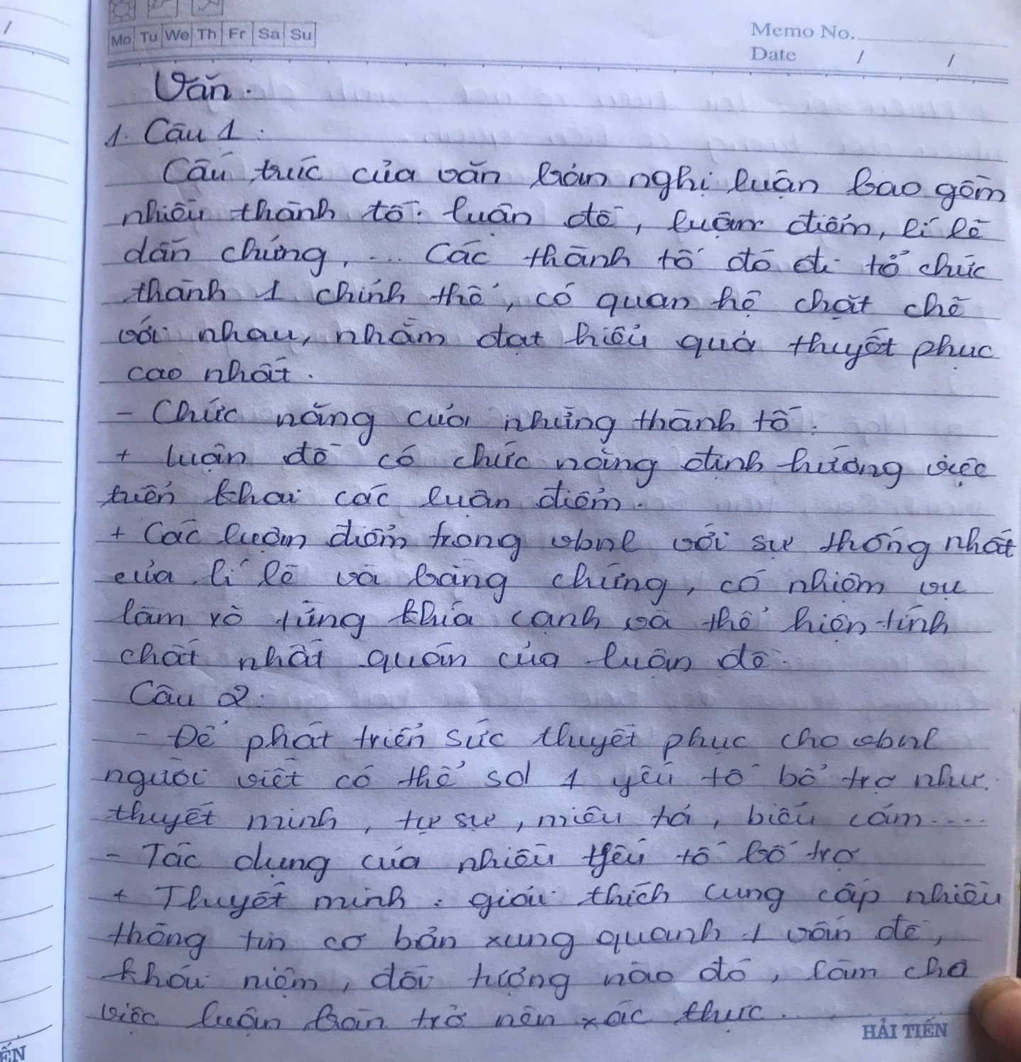
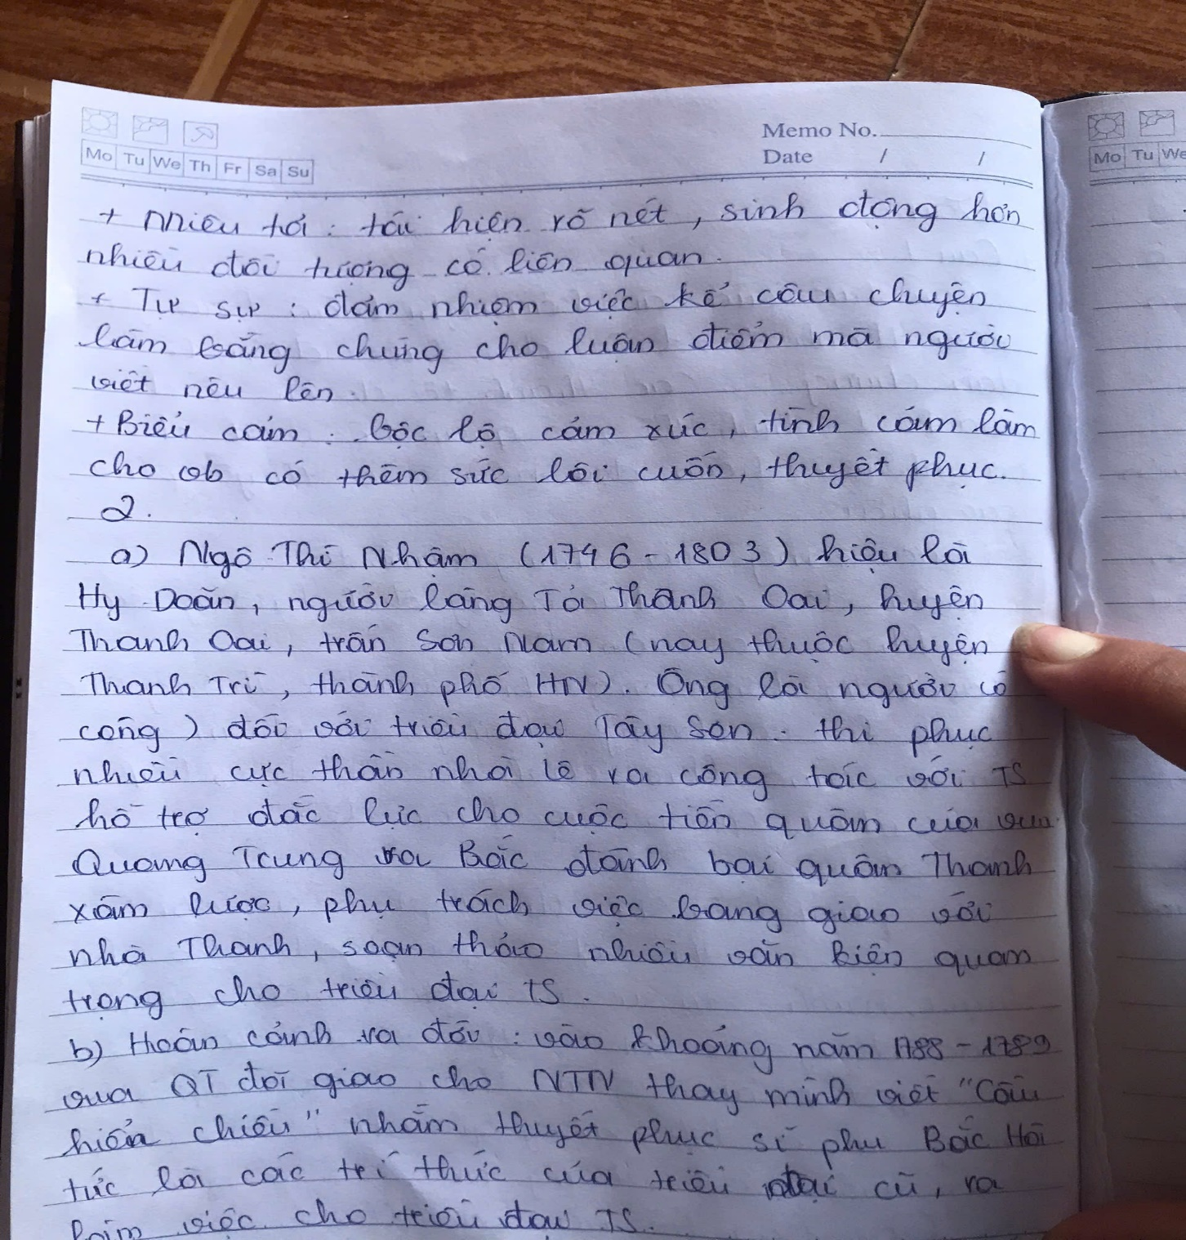
Kết quả THNV học tập của HS Hồng Ngọc, lớp 11A10, Trường THPT Lương Phú

Slide 12

1. Cấu trúc của văn bản nghị luận
Luận đề
Luận điểm 1
Luận điểm 2
Luận cứ 1
(Lí lẽ + dẫn chứng)
Luận cứ 2
(Lí lẽ + dẫn chứng)
Luận cứ 1
(Lí lẽ + dẫn chứng)
Luận cứ 2
(Lí lẽ + dẫn chứng)
Cấu trúc đặc thù của văn bản nghị luận

Slide 13
2. Yếu tố bổ trợ trong văn bản nghị luận
Thuyết minh: giải thích, cung cấp thông tin cơ bản.
Miêu tả: tái hiện đối tượng rõ nét, sinh động hơn.
Tự sự: kể câu chuyện làm bằng chứng cho luận điểm.
Biểu cảm: bộc lộ cảm xúc, tình cảm.

Slide 14
Chỉ ra yếu tố bổ trợ trong đoạn văn nghị luận sau:
[…] Ta thường tới bữa quên ăn, nửa đêm vỗ gối; ruột đau như cắt, nước mắt đầm đìa; chỉ căm tức chưa xả thịt lột da, nuốt gan uống máu quân thù. Dẫu cho trăm thân này phơi ngoài nội cỏ, nghìn xác này gói trong da ngựa, ta cũng vui lòng.
(Trích: Hịch tướng sĩ - Trần Quốc Tuấn)

Slide 15
Chỉ ra yếu tố bổ trợ trong đoạn văn nghị luận sau:
[…] Ta thường tới bữa quên ăn, nửa đêm vỗ gối; ruột đau như cắt, nước mắt đầm đìa; chỉ căm tức chưa xả thịt lột da, nuốt gan uống máu quân thù. Dẫu cho trăm thân này phơi ngoài nội cỏ, nghìn xác này gói trong da ngựa, ta cũng vui lòng.
(Trích “Hịch tướng sĩ” của Trần Quốc Tuấn)
Thái độ, tâm trạng của Trần Quốc Tuấn:
- Đau xót khi đất nước bị xâm lăng;
- Căm tức, phẫn nộ trước sự tàn bạo của quân giặc;
- Bày tỏ nhiệt huyết cứu nước.
MIÊU TẢ
BIỂU CẢM
Khích lệ, khơi dậy tinh thần đánh giặc cứu nước của quân sĩ .

Slide 16



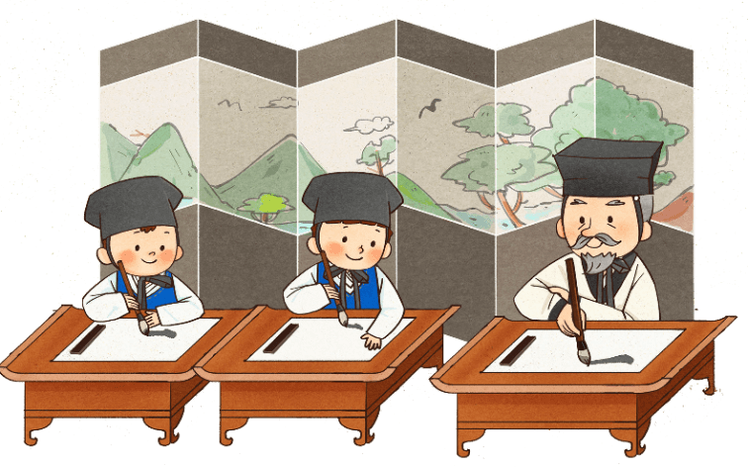
ĐỌC VĂN BẢN 1
CẦU HIỀN CHIẾU
NGÔ THÌ NHẬM

Slide 17
I. TÌM HIỂU CHUNG
1. Tác giả Ngô Thì Nhậm (1746 – 1803)
- Quê quán:
- Con người:
- Vị trí, đóng góp nổi bật:
2. Tác phẩm
a, Hoàn cảnh sáng tác:
b, Thể loại:

Slide 18
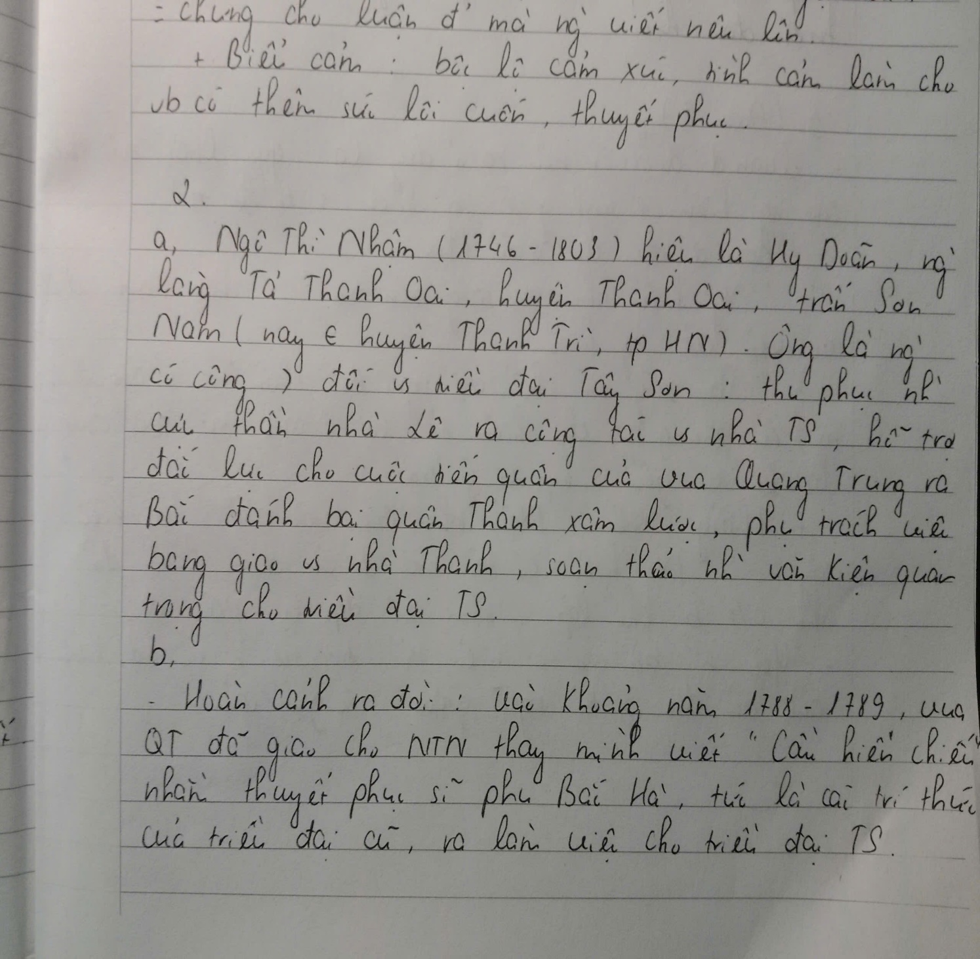
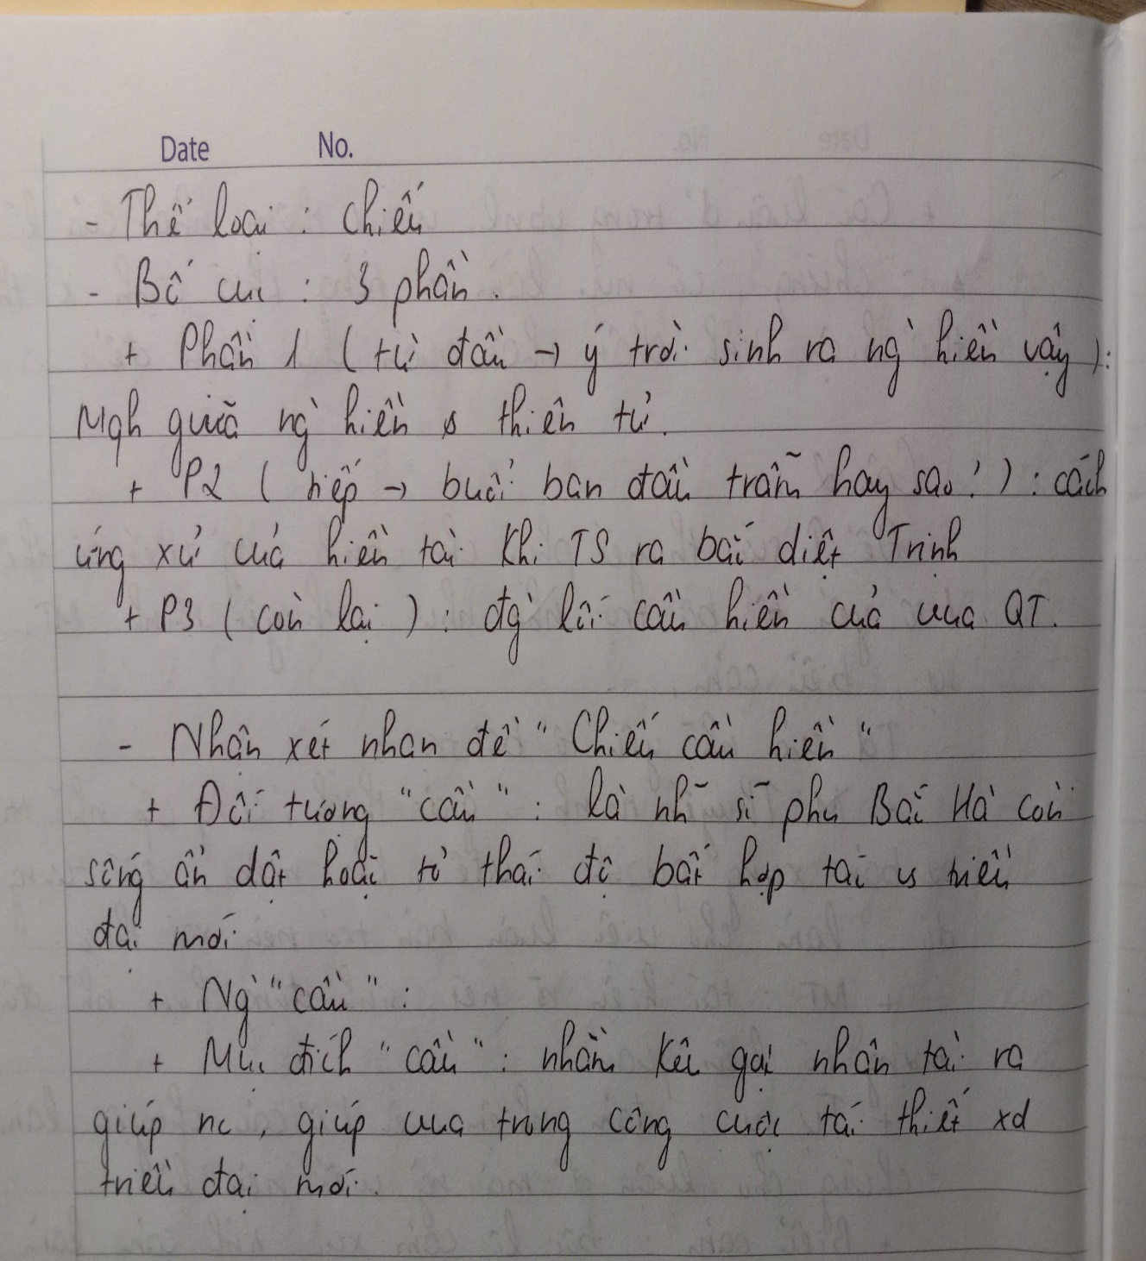
Kết quả THNV học tập của HS Ngọc Anh, lớp 11A10, Trường THPT Lương Phú

Slide 19
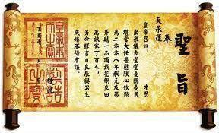
a. Hoàn cảnh sáng tác
Khoảng 1788-1789, hoàn cảnh lịch sử nhiều biến động -> Ngô Thì Nhậm thay mặt vua Quang Trung soạn “Chiếu cầu hiền”.
b. Thể loại: Chiếu
+ Văn nghị luận chính trị - xã hội thời trung đại;
+ Thường do vua ban hành;
+ Viết bằng văn vần, văn xuôi, văn biền ngẫu;
+ Giọng điệu trang trọng; lời lẽ rõ ràng, tao nhã,…

Slide 20
II. KHÁM PHÁ VĂN BẢN
1. Lí do, mục đích, đối tượng bài chiếu
Chiếu cầu hiền
- Lí do cầu: triều đại Tây Sơn gặp nhiều khó khăn
- Mục đích cầu: chiêu mộ hiền tài ra giúp vua xây dựng đất nước
- Đối tượng cầu: sĩ phu Bắc Hà

Slide 21

2. Cấu trúc của văn bản “Chiếu cầu hiền”
Đọc đoạn 1, từ “Từng nghe nói rằng…” đến “… sinh ra người hiền vậy”
và xác định: luận điểm, lí lẽ, bằng chứng và yếu tố bổ trợ trong đoạn văn
LUẬN ĐỀ: Cầu hiền
Luận điểm:................................................................................
Lí lẽ, bằng chứng | Lí lẽ 1................................................... | Yếu tố bổ trợ .................................. .................................. .................................. .................................. ..................................
 | Lí lẽ 2................................................... ..............................................................
 | Lí lẽ 3................................................... ..............................................................
Nhận xét: .............................................................................................................. ................................................................................................................................

Slide 22
Thang đánh giá sản phẩm hoạt động nhóm
Tiêu chí đánh giá | Yêu cầu cụ thể | Đạt | Chưa đạt
1. Hình thức trình bày sản phẩm | - Trình bày sạch, đẹp, khoa học. - Có sự sáng tạo.
2. Cách thức thuyết trình | - Thuyết trình ngắn gọn, rõ ràng, dễ hiểu và tự tin. - Có kết hợp hiệu quả các yếu tố phi ngôn ngữ khi thuyết trình.
3. Đảm bảo đúng và trọng tâm vấn đề | - Hướng vào nội dung vấn đề được giao. - Làm rõ nội dung vấn đề trọng tâm, then chốt.
4. Sự tích cực hoạt động của các thành viên trong nhóm | - Các thành viên trong nhóm đều được trao đổi, đóng góp ý kiến. - Sẵn sàng phản hồi, bảo vệ ý kiến khi được nhóm khác trao đổi.

Slide 23
2. Cấu trúc của văn bản “Chiếu cầu hiền”
LUẬN ĐỀ: Cầu hiền
Luận điểm 1: Vai trò, sứ mệnh của người hiền
Lí lẽ, bằng chứng | Lí lẽ 1: Triết lí người xưa: Người hiền như ngôi sao sáng. | Yếu tố bổ trợ - Miêu tả: So sánh gợi liên tưởng, giàu cảm xúc. - Biểu cảm: đề cao hiền tài, thiết tha mong mỏi người tài.
 | Lí lẽ 2: Quy luật vĩnh hằng của vũ trụ và người hiền: Sao sáng ắt chầu về ngôi Bắc Thần, người hiền ắt làm sứ giả cho thiên tử.
 | Lí lẽ 3: Nêu phản đề: Nếu người tài che giấu tài năng, không được dùng là trái ý trời, trái quy luật.
Nhận xét: Lập luận rõ ràng, chặt chẽ; thấu tình đạt lý, giàu sức thuyết phục ➔Cấu trúc đặc thù của văn bản nghị luận.

Slide 24

CỦNG CỐ

Slide 25
Câu 1. Em hiểu từ “hiền” trong “Chiếu cầu hiền” nghĩa là gì?
A. Người tử tế.
B. Người luôn làm việc thiện.
C. Người nhân hậu.
D. Người có đức, có tài.
D.

Slide 26
Câu 2. Khi viết “Chiếu cầu hiền”, Ngô Thì Nhậm đã đứng trên lập trường của ai?
A. Vua Quang Trung.
B. Một vị quan có tài, có đức, đang được trọng dụng.
C. Sĩ phu đang nghi ngờ triều đại mới.
D. Người ngoài cuộc.
A.

Slide 27
Câu 3. Ngô Thì Nhậm viết “Chiếu cầu hiền” để nhằm mục đích gì?
A. Cho mọi người biết vua Quang Trung là người có tài.
B. Bày tỏ nỗi khó khăn của triều đại Tây Sơn khi vừa dựng nghiệp.
C. Thuyết phục hiền tài ra giúp vua xây dựng đất nước.
D. Cảnh tỉnh các trí thức của triều đại cũ.
C.

Slide 28
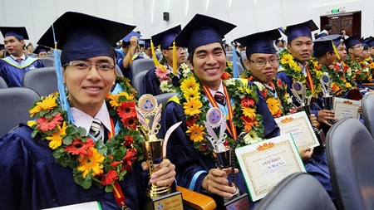


Slide 29
So sánh cách mở đầu của hai văn bản:
1. Hiền tài là nguyên khí của quốc gia. Nguyên khí thịnh thì thế nước mạnh rồi lên cao. Nguyên khí suy thì thế nước yếu rồi xuống thấp“
(Trích: Hiền tài là nguyên khí của quốc gia“ – Thân Nhân Trung)
2. Từng nghe nói rằng: Người hiền xuất hiện ở đời thì như ngôi sao sáng trên trời cao. Sao sáng ắt chầu về ngôi Bắc Thần, người hiền ắt làm sứ giả cho thiên tử. Nếu như che mất ánh sáng, giấu đi vẻ đẹp, có tài mà không được đời dùng, thì đó không phải là ý trời sinh ra người hiền vậy.
(Trích: Chiếu cầu hiền - Ngô Thì Nhậm)

Slide 30
- Điểm khác:
+ Văn bản 1: Đặt vấn đề trực tiếp
+ Văn bản 2: Đặt vấn đề gián tiếp
- Điểm giống :
+ Cả 2 văn bản đều sử dụng lí lẽ để lập luận: lí lẽ sắc bén, lập luận chặt chẽ, thuyết phục.
+ Cùng khẳng định vai trò, sứ mệnh của hiền tài đối với đất nước

Slide 31
Hướng dẫn chuẩn bị tiếp bài học
Phiếu học tập số 3:
Đọc các đoạn 2-3-4 trong văn bản “Chiếu cầu hiền” .
Từ đó xác định: - Quan điểm được người viết nêu ra ở từng đoạn là gì (luận điểm)? ………………………………………………………………………………………..……………………………………………………..…… - Nghệ thuật lập luận thể hiện như thế nào qua việc dùng lý lẽ và bằng chứng, phối hợp với các yếu tố biểu cảm, thuyết minh, miêu tả,…trong những đoạn văn này? ……………………………………….………………………………………………………………………………………………………….…

Slide 32


